Slide 1


エクスポート/インポート 【実習編】
※本書では「Exastro IT Automation」を「ITA」として記載します。
第1.7.2版
Exastro developer

Slide 2
目次
はじめに
本書について
作業環境
実習 メニューエクスポート
作業手順
データ登録
メニューの作成・入力
エクスポート
インポート

Slide 3
1. はじめに

Slide 4
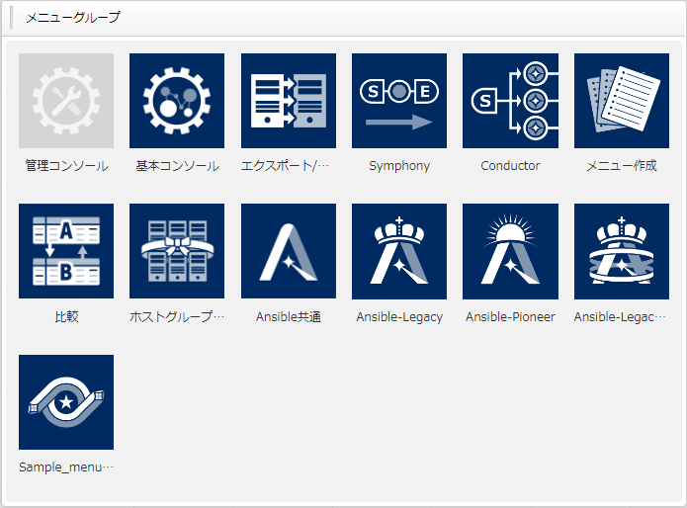
1.1 Ansible driverについて X/X
1.1 本書について
本書について
本書ではメニューグループの「エクスポート/インポート」について、 実践形式で学習いただけます。

Slide 5

1.2 作業環境
作業環境 本書で使用する作業環境は以下の通りです。 ITAサーバーを移行元と移行先の計２台ご用意ください。 ITAサーバー 2台 ・CentOS 7 (※1) ・ITA 1.7.2 ・Ansible 2.9.12
CentOS 7
CentOS 7
ITA
1.7.2
kym
ITA
1.7.2
Ansible
2.9.12
Ansible
2.9.12
ITAサーバー(移行元)
ITAサーバー(移行先)
※1 今回はホストサーバーとしてCentOS7を利用致しますが、ITAはRHEL7系およびRHEL8系のOSで導入いただけます。

Slide 6
2. 実習 メニューエクスポート

Slide 7
2.1 作業手順
作業手順
本シナリオは以下の流れで進行します。
1. 機器情報
① データ登録
2. オペレーション
3. メニューグループ作成
② メニューの作成・入力
4. メニュー作成
5. 作成したメニューの入力
6. エクスポートを実行する
③ エクスポート
7. kymファイルをダウンロードする
8. インポートを実行する
④ インポート
9. インポート結果を確認する

Slide 8
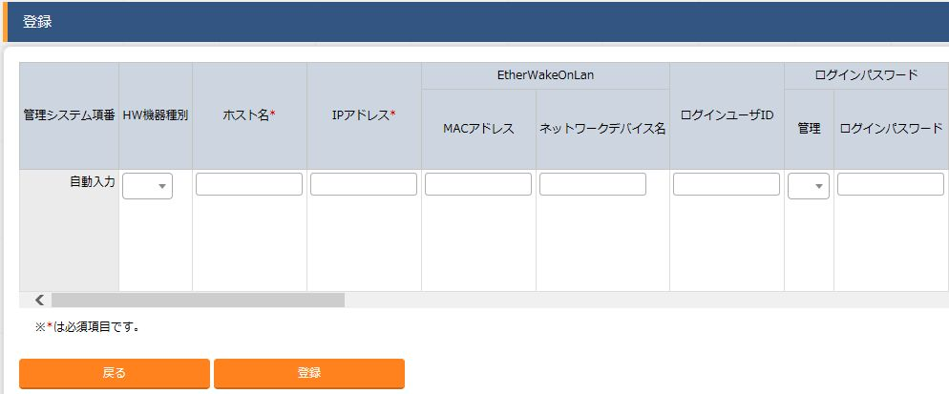
2.2 データ登録 (1/2)
機器の登録 メニュー：基本コンソール > 機器一覧
登録 > 登録開始 を押下する。
各項目で下表のように選択または入力し、[登録]を押下する。
データの登録
機器情報
オペレーション
メニューの作成・入力
エクスポート
インポート
2
項目 | 入力内容
HW機器種別 | SV
ホスト名 | (任意の値をご設定下さい)
IPアドレス | 対象機器のIPアドレス
ログインユーザID | (任意の値をご設定下さい)
管理 | ●
ログインパスワード | (任意の値をご設定下さい)
認証方式 | ssh

Slide 9
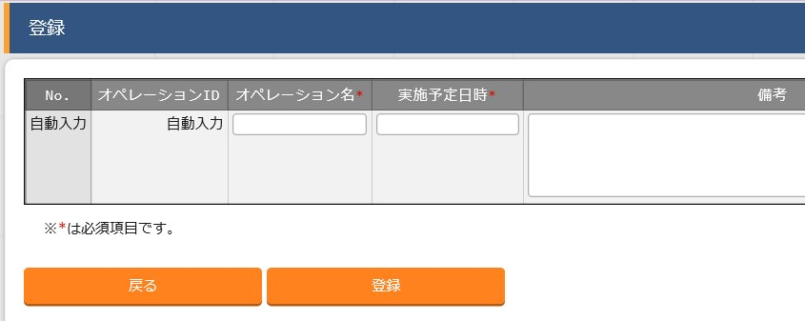
2.2 データ登録 (2/2)
オペレーションを新規登録する メニュー：基本コンソール > 投入オペレーション一覧
登録 > 登録開始 を押下する。
各項目へ下表のように入力し、[登録]を押下する。
データの登録
機器情報
オペレーション
メニューの作成・入力
エクスポート
インポート
2
オペレーション名 | 実施予定日時
OP1 | (任意でご入力下さい)

Slide 10
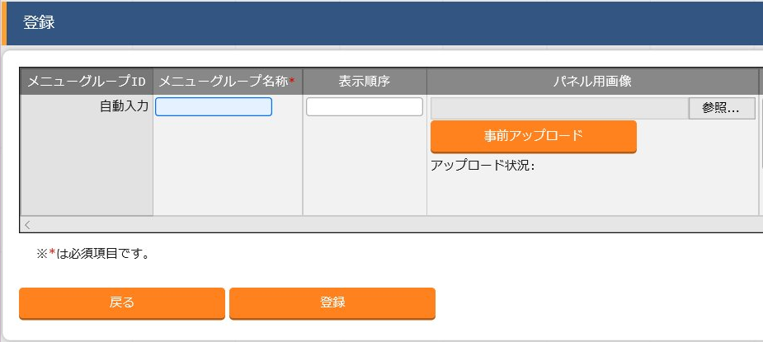
2.3 メニューの作成・入力(1/4)
メニューグループの作成
メニュー: 管理コンソール > メニューグループ管理
登録 > 登録開始 を押下する。
各項目へ下記のように入力し、登録する。
データの登録
メニューの作成・入力
メニューグループ
メニュー
作成したメニュー
エクスポート
インポート
2
メニューグループ名称 | 表示順序
サーバ基本設定 | 125
サーバ基本設定(参照用) | 130

Slide 11
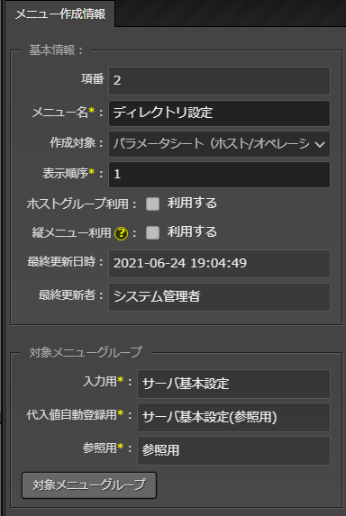
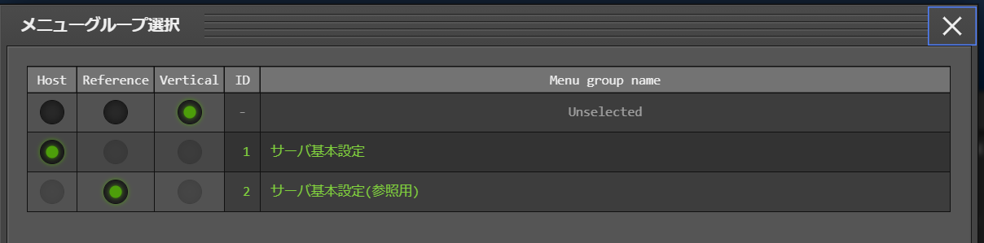
2.3 メニューの作成・入力(2/4)
パラメータシートを作成する
メニュー: メニュー作成 > メニュー定義/作成
[メニュー作成情報]へ下表のように入力する。
[対象メニューグループ]を押下し、 対象メニューグループを選択する。(次項へ)
データの登録
メニューの作成・入力
メニューグループ
メニュー
作成したメニュー
エクスポート
インポート
１
項目名 | 入力内容
メニュー名 | ディレクトリ設定
作成対象 | パラメータシート(ホスト/オペレーション)
表示順序 | 1
用途 | ホスト用
2

Slide 12
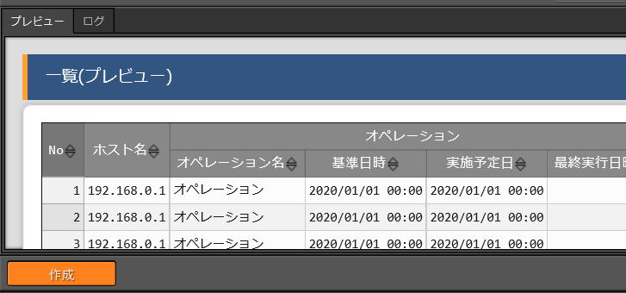
2.3 メニューの作成・入力(3/4)
パラメータシートの項目名を定義する
メニュー: メニュー作成 > メニュー定義/作成
[項目]を押下し、新しい項目を追加する。
各項目について、下表のように入力する。
画面下部の[作成]を押下する。
データの登録
メニューの作成・入力
メニューグループ
メニュー
作成したメニュー
エクスポート
インポート
１
2
項目名 | 入力方式 | 最大バイト数
path | 文字列(単一行) | 32
owner | 文字列(単一行) | 32
group | 文字列(単一行) | 32
mode | 文字列(単一行) | 32
３

Slide 13
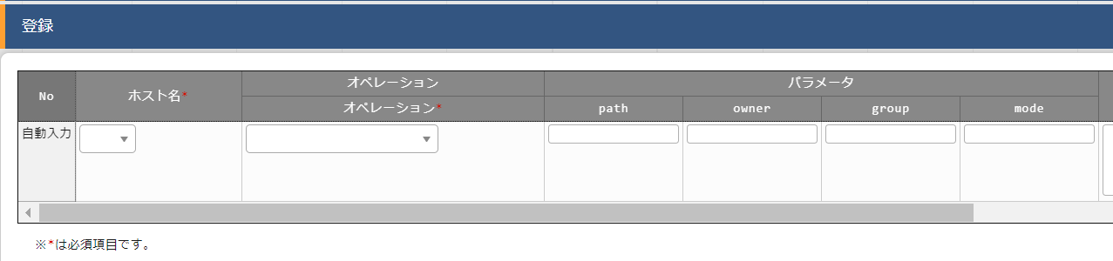
2.3 メニューの作成・入力(4/4)
パラメータシートにデータを登録する
メニュー: サーバ基本設定 > ディレクトリ設定
登録 > 登録開始 を押下する。
各項目で下表のように選択または入力し、[登録]を押下する。
②で作成したデータについて、下表の内容に更新する。
データの登録
メニューの作成・入力
メニューグループ
メニュー
作成したメニュー
エクスポート
インポート
2
ホスト名 | オペレーション | path | owner | group | mode
任意 | OP1 | /tmp/work1 | root | root | 0644
3
ホスト名 | オペレーション | path | owner | group | mode
任意 | OP1 | /tmp/work2 | root | root | 0644

Slide 14
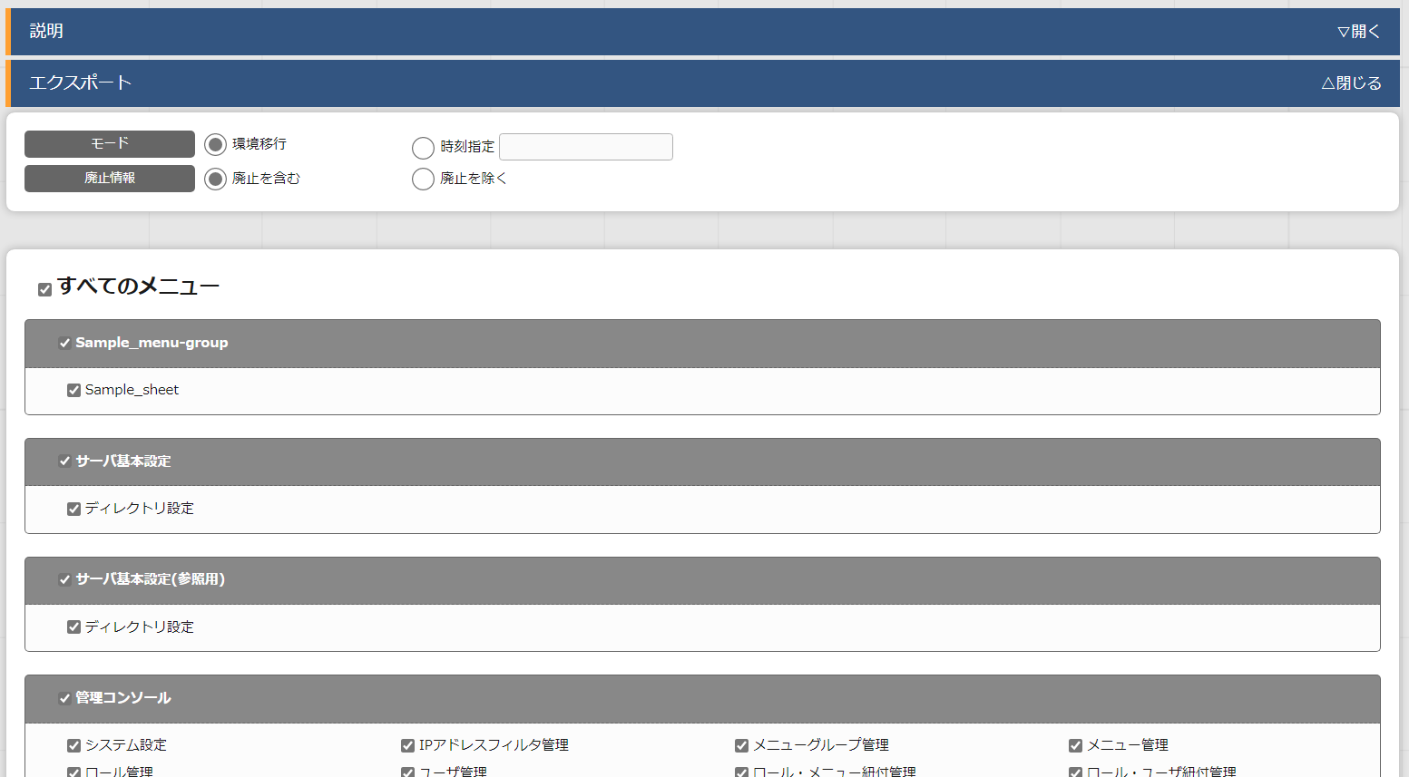
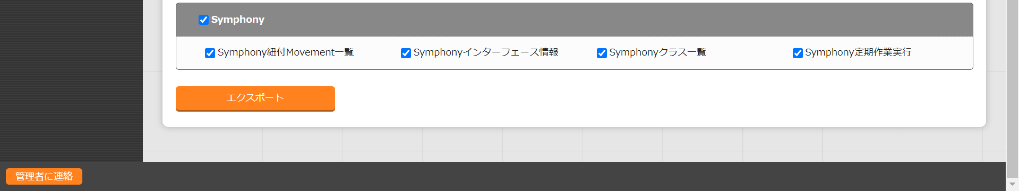
2.4 エクスポート(1/2)
エクスポートを実行する
登録した情報を選択し、エクスポートを実行しましょう。
メニュー: エクスポート/インポート > メニューエクスポート
データの登録
メニューの作成・入力
エクスポート
エクスポートの実行
kymファイルの ダウンロード
インポート
1
「すべてのメニュー」にチェックを入れる。
２
[エクスポート]を押下する。

Slide 15
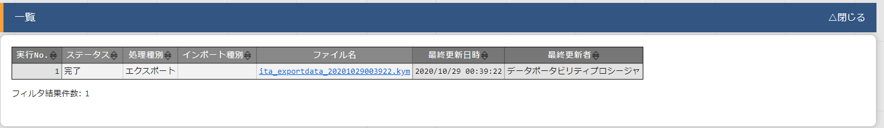
2.4 エクスポート(2/2)
kymファイルをダウンロードする
実行したエクスポートのデータをダウンロードしましょう。
メニュー: エクスポート/インポート > エクスポート/インポート管理
[一覧]を押下する
エクスポート状況の一覧から、kymファイルをダウンロードする。
データの登録
メニューの作成・入力
エクスポート
エクスポートの実行
kymファイルの ダウンロード
インポート
２

Slide 16
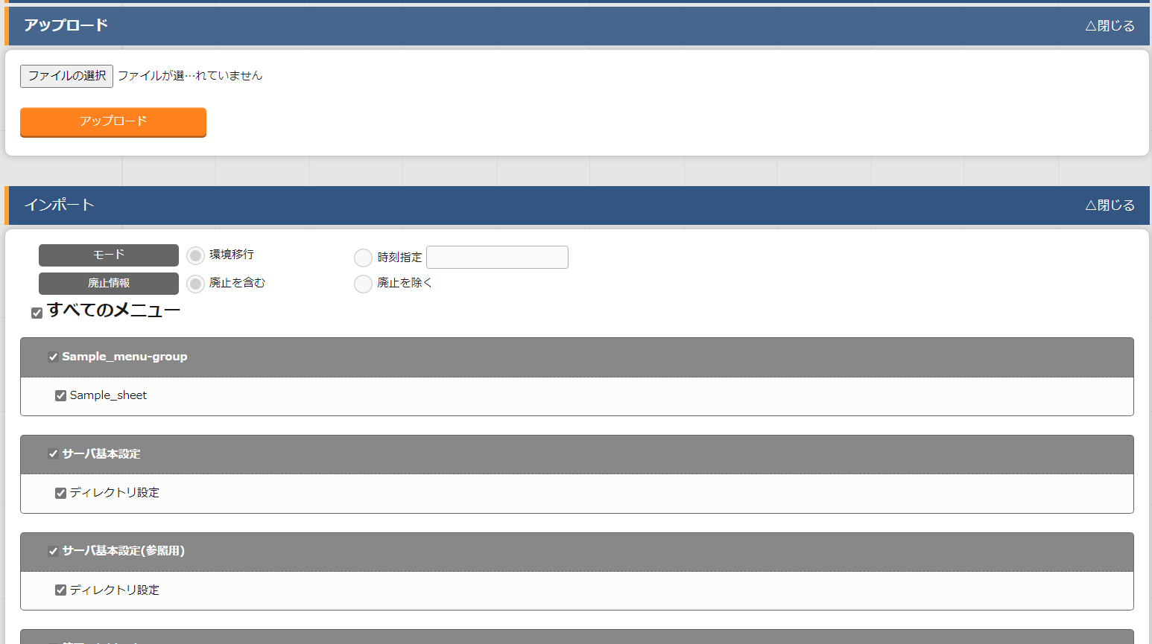
2.5 インポート(1/3)
インポートを実行する
ここからは移行先サーバでの操作となります。 kymファイルをアップロードし、インポートを実行しましょう。
メニュー: エクスポート/インポート > メニューインポート
データの登録
メニューの作成・入力
エクスポート
インポート
インポートの実行
kymファイルの ダウンロード
1
kymファイルをアップロードする。
２
「すべてのメニュー」にチェックを入れる。
Tips
３
廃止されたデータを除外してインポートする
こともできます。
[インポート]を押下する。

Slide 17
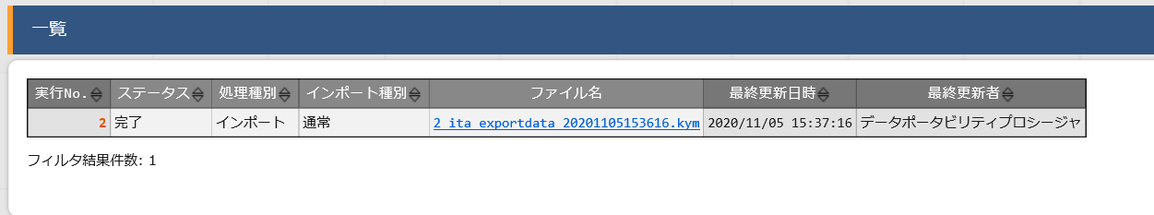
2.5 インポート(2/3)
インポートのステータスを確認する
実行したインポートの情報を確認し、 ステータスが「完了」となっていることを確かめましょう。
メニュー: エクスポート/インポート > エクスポート/インポート管理
[一覧]を押下する。
実行したインポートのステータスが「完了」であることを確認する。
データの登録
メニューの作成・入力
エクスポート
インポート
インポートの実行
インポートの確認

Slide 18
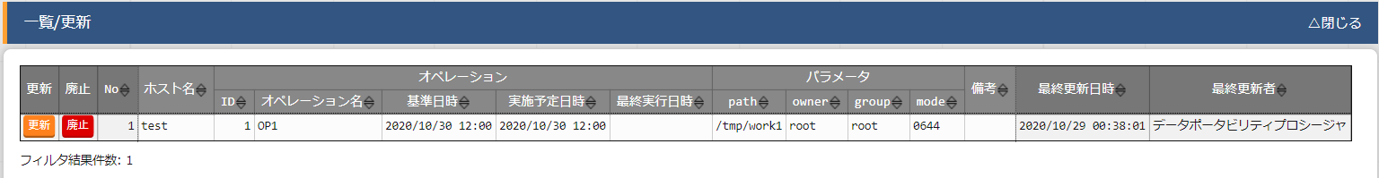
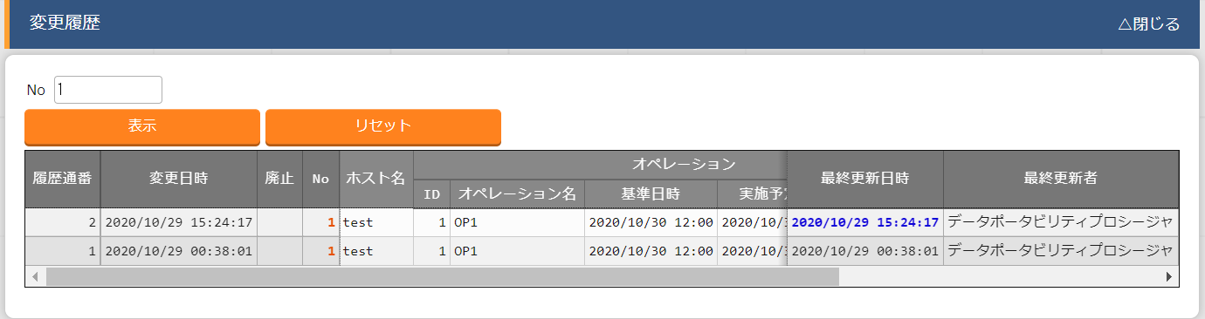
2.5 インポート(3/3)
インポート結果を確認する
移行されたメニューを確認しましょう。各レコードの変更履歴も移行されています。合わせて確認してみましょう。
メニュー: サーバ基本設定 > ディレクトリ設定
[フィルタ]を押下する。
「データポータビリティプロシージャ」によってメニュー情報が 移行されていることを確認する。
データの登録
メニューの作成・入力
エクスポート
インポート
インポートの実行
インポートの確認
[変更履歴]を押下し、登録したレコードのナンバーを入力する。
[表示]を押下し、変更履歴の情報が移行されていることを確認する。
３

